Slide 1
APLICAS FUNCIONES ESPECIALES Y TRANSFORMACIONES DE GRÁFICAS
MULTIVERSIDAD LATINOAMERICANA UNIDAD NORTE
PROFESORA: XÓCHITL ARIANDA RUIZ ARMENTA
MATEMÁTICAS 4
4TO SEMESTRE
ENERO 2015

Slide 2
FUNCIONES INVERSAS
La inversa de una relación se obtiene intercambiando el orden de las parejas (x, y) por (y, x).
Ejemplo 1:
Relación dada: (2, 1), (4, 2), (6, 3), (8, 4)
Relación inversa: (1, 2), (2, 4), (3, 6), (4, 8)
Ejemplo 2:
Relación dada: y= 3x + 2
Relación inversa: x= 3y + 2

Slide 3
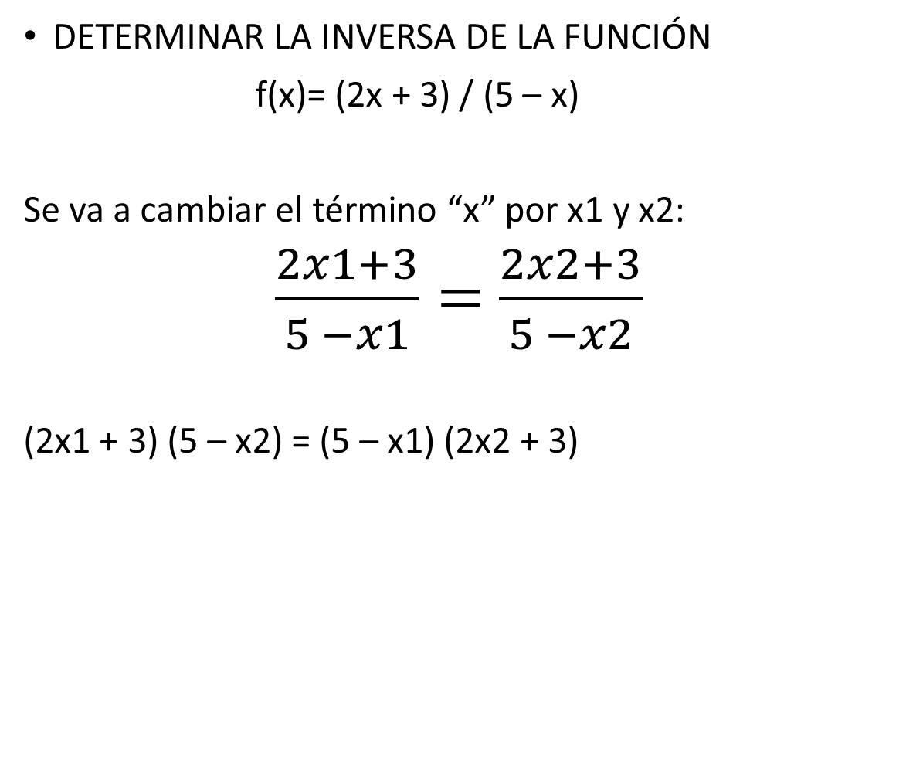
ACTIVIDAD
DETERMINAR LA INVERSA DE LA FUNCIÓN
f(x)= (2x + 3) / (5 – x)
Se va a cambiar el término “x” por x1 y x2:
$\frac{2x1+3}{5 −x1}=$ $\frac{2x2+3}{5 −x2}$
(2x1 + 3) (5 – x2) = (5 – x1) (2x2 + 3)
Hay que probar si la función es inyectiva ó uno-uno
Con la condición:
Si f(x1) = f(x2) entonces x1=x2
10x1 – 2x1x2 + 15 – 3x2 = 10x2 + 15 -2x1x2 -3x1
CONCLUSIÓN:
LA FUNCIÓN SI ES INYECTIVA O UNO-UNO
10x1-3x2 = 10x2 -3x1
10x1 + 3x1 = 10x2 + 3x2
13x1 = 13x2

Slide 4
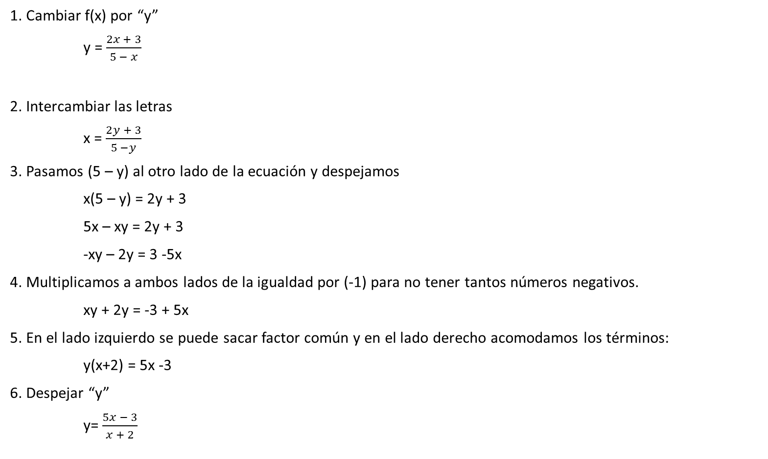
f(x)= (2x + 3)/(5 – x)
1. Cambiar f(x) por “y”
y = $\frac{2x + 3}{ 5 − x }$
2. Intercambiar las letras
x = $\frac{2y + 3}{ 5 −y }$
3. Pasamos (5 – y) al otro lado de la ecuación y despejamos
x(5 – y) = 2y + 3
5x – xy = 2y + 3
-xy – 2y = 3 -5x
4. Multiplicamos a ambos lados de la igualdad por (-1) para no tener tantos números negativos.
xy + 2y = -3 + 5x
5. En el lado izquierdo se puede sacar factor común y en el lado derecho acomodamos los términos:
y(x+2) = 5x -3
6. Despejar “y”
y= $\frac{5x − 3}{ x + 2 }$
Función original f(x)
Función inversa f ⁻¹(x)

Slide 5
TAREA
Obtén la inversa de cada función con todo el procedimiento:
f(x) = 3x -7
g(x) = x² - 1

Slide 6
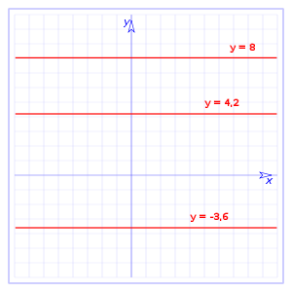
FUNCION CONSTANTE
En matemática se llama función constante a aquella función matemática que toma el mismo valor para cualquier valor de la variable independiente. Se la representa de la forma
Donde c es igual a una constante y no
depende de X
Ejemplo : f(x)= 3

Slide 7
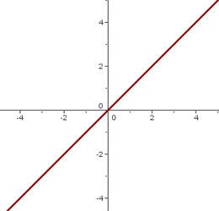
FUNCIÓN IDÉNTICA
Su gráfica es la bisectriz del primer y tercer cuadrante.
Por tanto la recta forma con la parte positiva del eje de abscisas un ángulo de 45º y tiene de pendiente: m = 1.
Es del tipo: f(x) = x

Slide 8
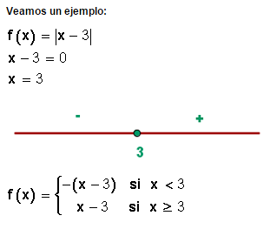
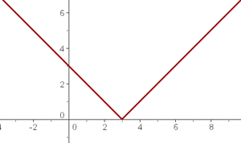
FUNCIÓN DE VALOR ABSOLUTO
En matemática, el valor absoluto o módulo de un número real es su valor numérico sin tener en cuenta su signo, sea este positivo (+) o negativo (-). Así, por ejemplo, 3 es el valor absoluto de 3 y de -3.
Las funciones en valor absoluto siempre representan una distancia o intervalos (tramos o trozos) y se pueden resolver o calcular siguiendo los siguientes pasos:
1. Se iguala a cero la función, sin el valor absoluto, y se calculan sus raíces (los valores de x).
2. Se forman intervalos con las raíces (los valores de x) y se evalúa el signo de cada intervalo.
3. Definimos la función a intervalos, teniendo en cuenta que en los intervalos donde la x es negativa se cambia el signo de la función.
4. Representamos la función resultante.

Slide 9

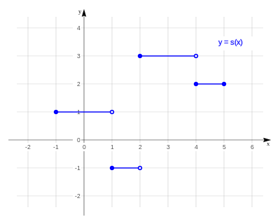
FUNCION ESCALONADA
Una función escalonada es aquella función definida a trozos que en cualquier intervalo finito [a, b] en que esté definida tiene un número finito de discontinuidades c₁ < c₂ < ... < c_{n}, y en cada intervalo ]c_{k}, c_{k+1}[ es constante, teniendo discontinuidades de salto en los puntos c_{k}.
En el intervalo cerrado [-1, 5] de números reales sobre los números reales, asociando a cada x de [-1,5] un valor de y, según el siguiente criterio:
Esta función tiene cuatro intervalos escalonados, como se ve en la figura.
La composición de cualquier función escalonada s(x) y una función cualquiera f(x) da por resultado una función escalonada g(x) = f(s(x)), siempre que f(x) esté definida para cualquier valor de x en el rango de s(x).
Evidentemente, la derivada de una función escalonada es 0 en cualquier punto en que se halle definida. No puede definirse en los puntos en que hay discontinuidades.

Slide 10
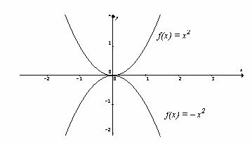
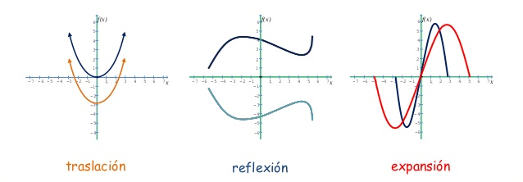
TRANSFORMACION DE GRÁFICAS DE FUNCIONES
Las gráficas de muchas funciones son transformaciones geométricas de otras más simples.
En geometría las transformaciones que mantienen la forma y el tamaño se llaman transformaciones isométricas. Estas son: traslación, rotación y reflexión.
La expansión de una figura es un ejemplo de transformación no isométrica.
rotación

Slide 11
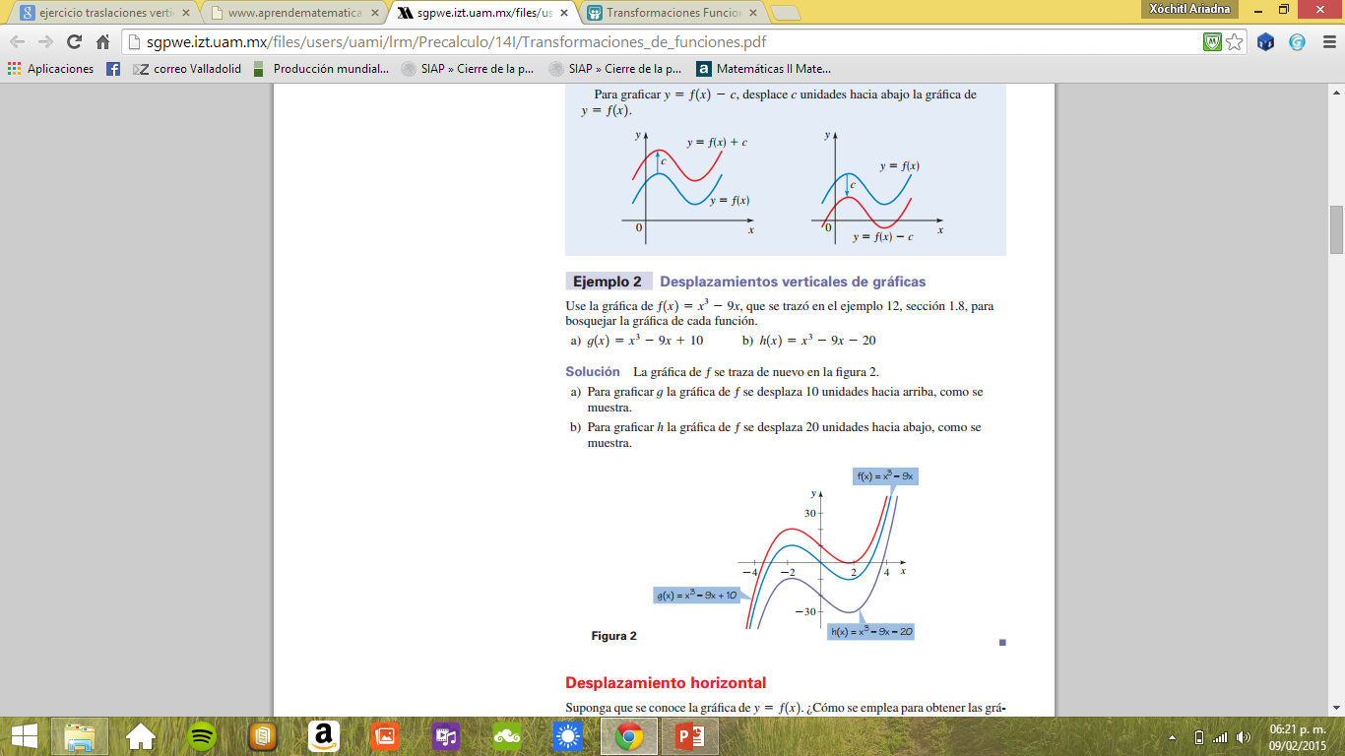
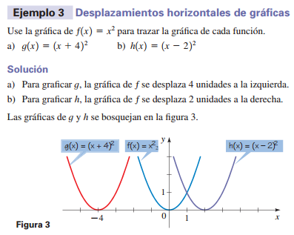
Las traslaciones horizontales y verticales de una gráfica se obtienen así:
Traslaciones de la gráfica de f(x) cuando a>0
VERTICALES
F(x) + a a unidades hacia arriba
F(x) – a a unidades hacia abajo
HORIZONTALES
F(x + a) a unidades a la izquierda
F(x – a) a unidades a la derecha

Slide 12
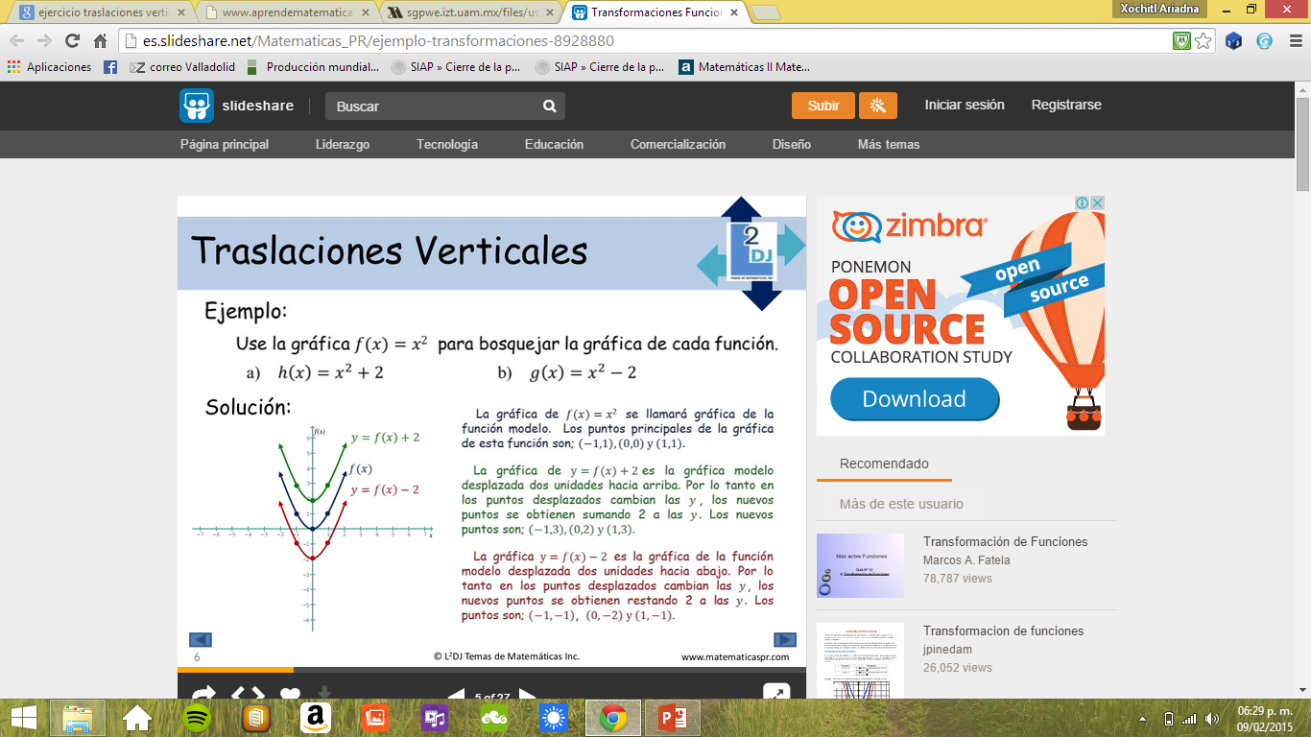
EJEMPLOS

